Slide 1
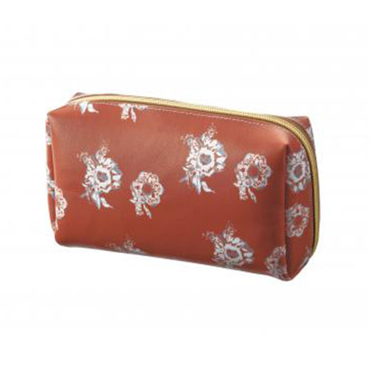
【提案書】
フィオーレ メイクポーチ
特徴
本物のレザーのような肉厚で存在感のある生地が特徴。シックなレンガ色のメイクポーチ。内生地には明るいサテン地を使用。整頓に便利な内ポケットとこぼれ落ち防止のササマチも付いています 。
納期
納期スペース
仕様
素材：ポリウレタン・ポリエステル・ナイロン・合金
サイズ：約19.5×7×11cm
包装：ポリ袋入り
お見積
お見積りスペース

